Slide 1

Desenvolvimento de BI e práticas de ETL com SQL, Oracle 11g e Microsoft Power BI.
Desenvolvimento de BI e práticas de ETL com SQL, Oracle 11g e Microsoft Power BI.
Centro Universitário Filadélfia – UNIFIL
Bacharelado em Ciência da Computação
Victor Hugo Negrisoli
Orientador: Prof. Esp. Edson Shinki Kaneshima
Londrina
2019
Introdução
Victor Hugo Negrisoli

Slide 2
Quem sou eu?
Quem sou eu?
Nome: Victor Hugo Negrisoli
Cargo: Desenvolvedor de Software Full-Stack na empresa X-Brain Desenvolvimento de Sistemas
Curso: Ciência da Computação, UNIFIL, 4º ano
Linguagens de Programação: Java, JavaScript, SQL
Tecnologias e Frameworks: Spring Boot, Hibernate, JPA, ReactJS, práticas de ETL e Business Intelligence, QlikSense, QlikView e Microsoft PowerBI
Bancos de dados: SQL Server, Oracle, MySQL, PostgreSQL
Linkedin: https://www.linkedin.com/in/victorhugonegrisoli
Github: www.github.com/vhnegrisoli
Introdução
Victor Hugo Negrisoli

Slide 3

Sumário
Tópicos abordados nas aulas:
Business Intelligence e suas aplicações
Bancos de dados transacionais e analíticos
Extração, Transformação e Carga
Data Warehouses
Desenvolvimento do ambiente do BI
Aplicações Online Analytical Processing (OLAP)
Dashboards e operações de análise de dados
Introdução
Victor Hugo Negrisoli

Slide 4
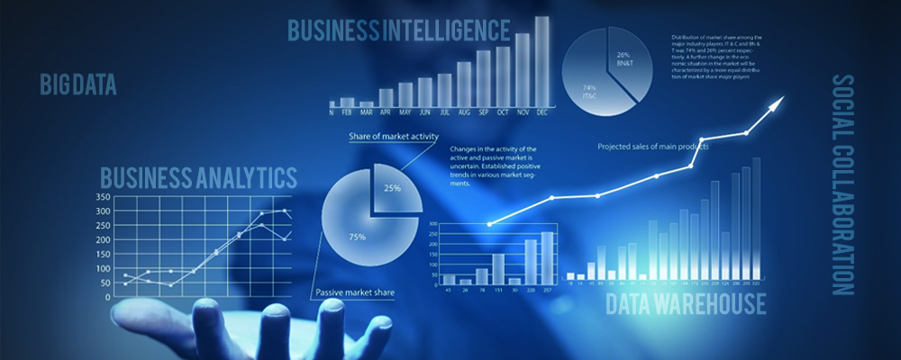
Business Intelligence e suas aplicações
O QUE É BI?
A pergunta mais frequente feita por aqueles que não conhecem o BI é: BI é ficar fazendo gráficos?
Introdução
Victor Hugo Negrisoli

Slide 5
Business Intelligence e suas aplicações
NÃO!
O que o BI é?
BI é processo envolvendo inteligência de negócios.
BI é uma ferramenta poderosa se bem utilizada.
BI é análise de dados.
BI é buscar por uma solução de problemas.
BI é a descoberta de novas informações ou insights.
O que o BI não é?
BI não é um software.
BI não é feito de qualquer jeito.
BI não é feito de apenas uma maneira.
BI não é a salvação dos seus problemas.
BI não é montar gráfico.
Introdução
Victor Hugo Negrisoli

Slide 6
Business Intelligence e suas aplicações
Business Intelligence e suas aplicações:
O Business Intelligence, ou BI, é uma ferramenta muito utilizada em grande parte das empresas, é uma prática que dá suporte à decisão e ajuda na gestão de todo o ambiente de negócios.
É amplamente reconhecido e pode ser tratado como o resultado da análise de dados coletados que irá prestar suporte à tomada de decisões.
Pode utilizar práticas diversas em seu desenvolvimento, assim como a interação com outras áreas relacionadas à análise de dados, tais como machine learning, data mining, ciência de dados, entre outras aplicações preditivas e analíticas.
Introdução
Victor Hugo Negrisoli

Slide 7
Business Intelligence e suas aplicações
Um sistema de BI é implementado primeiramente através de fontes simples de dados que estão dispersas em quaisquer ambientes de uma organização. Após determinadas as fontes, é necessária a implementação dos processos de extração, transformação e carga dos dados (ETL), para criar a estrutura do modelo de dados utilizado no BI.
A estrutura de dados para a criação de um sistema de BI é um modelo de dados desnormalizados para a primeira forma normal (1FN), agrupando informações na menor quantidade de tabelas e relacionamentos possíveis.
Introdução
Victor Hugo Negrisoli

Slide 8
Bancos de dados transacionais
Sistemas de BI utilizam diversas fontes de dados distintas para tratarem a menor quantia de dado para gerar informações que são úteis para uma tomada de decisão. Entre essas fontes, pode-se citar bancos de dados, planilhas, arquivos CSV, arquivos de APIs como JSON e XML, arquivos de texto, entre outras fontes.
Essas informações são, em sua grande parte, extraídas diretamente de bancos de dados de sistemas e aplicações. Tais bancos de dados são considerados transacionais por estarem a cada instante sendo atualizados, abrindo conexões, abrindo transações, inserindo e removendo registros, entre outras operações comuns de bancos de dados.
Sistemas de BI não comportam sistemas transacionais de uma maneira totalmente efetiva por ser uma prática que observa dados históricos para que seja possível formular uma decisão.
Introdução
Victor Hugo Negrisoli

Slide 9
Problemática atual
Por quê analisar dados e qual a importância de conhecer seu próprio negócio?
Um grande fator de relevância na atualidade é o fato de que, com os avanços tecnológicos e o surgimento e acessibilidade à internet, o mundo está passando por um significativo crescimento da informação, podendo ser acessada a qualquer instante, em quase qualquer lugar.
Com o crescimento da informação, a quantidade de dados torna-se cada vez maior, e, consequentemente, torna-se necessária uma nova medida que os organize da melhor maneira possível.
Revisão Bibliográfica
Victor Hugo Negrisoli

Slide 10
Problemática atual
Quanto mais um ambiente de negócios cresce, mais seus bancos de dados recebem um significativo aumento em seu volume, ultrapassando a marca dos milhares de registros em suas tabelas, e esses dados precisam ser devidamente organizados e gerenciados para determinar uma boa visualização ao gestor responsável pelas tomadas de decisões para saber qual a melhor estratégia a ser determinada.
Fazer a correta gestão de dados responde perguntas do tipo: o quê?, como?, quando?, onde?, por quê?, com que frequência?, qual a probabilidade de... ?, etc.
Parte da tomada de decisões importantes é formulada através da informação gerada por dados.
Revisão Bibliográfica
Victor Hugo Negrisoli

Slide 11
Extração, transformação e carga (ETL)
Processos de ETL (Extração, Transformação e Carga)
Dados advindos de diversas fontes, principalmente bancos de dados transacionais, são não estruturados ou semi estruturados, ou seja, é necessário que sejam transformados através de uma certa padronização e limpeza na própria informação, possibilitando o uso de filtros, análises específicas e uma arquitetura propriamente dita.
Esses processos são chamados de extração, transformação e carga (ETL).
Processos de ETL são descritos como o papel crucial para a construção e definição do data warehouse, que será construído para estruturar o BI.
Revisão Bibliográfica
Victor Hugo Negrisoli

Slide 12
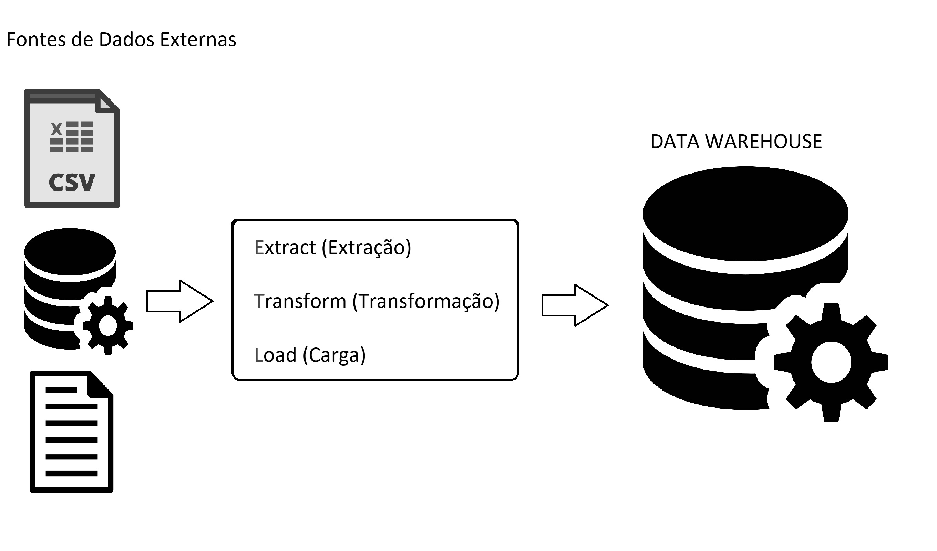
Extração, transformação e carga (ETL)
Ilustração de um processo de extração, transformação e carga de dados:
Revisão Bibliográfica
Victor Hugo Negrisoli

Slide 13
Data Warehouses
Data Warehouse
O data warehouse é a principal arquitetura influente na prática de Business Intelligence, responsável por ministrar toda a informação recorrente que será apresentada.
Um data warehouse pode ser descrito como uma grande coleção de dados de diversas fontes ou bases de dados distintas, contendo informações sobre longos períodos e resumidas sobre uma determinada fonte, fato responsável por tornar os data warehouses consideravelmente maiores que os bancos de dados comuns
São orientados a assuntos, integrados, não-voláteis e variáveis com o tempo.
Revisão Bibliográfica
Victor Hugo Negrisoli

Slide 14
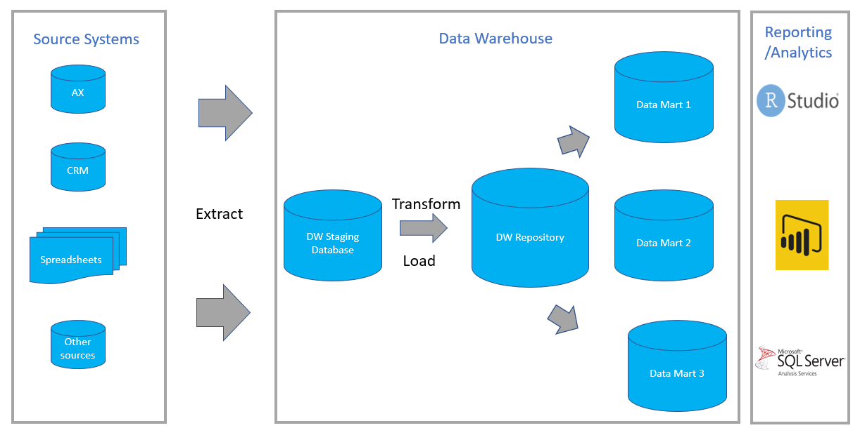
Data Warehouse: Processo
Revisão Bibliográfica
Victor Hugo Negrisoli

Slide 15
Data Warehouses x Bancos de Dados
Características | Bancos de Dados Transacionais | Data Warehouses
Objetivos | Operações diárias de negócios | Análise dos negócios
Uso | Operacional | Informativo
Tipo de processamento | OLTP (Transacional) | OLAP (Analítico)
Unidade de trabalho | Inclusão, alteração, exclusão | Carga e consulta
Quantidade de usuários | Milhares | Centenas
Tipo de usuário | Operadores profissionais | Usuário comum
Interação do usuário | Consulta pré-definida | Consulta ad-hoc (tempo real)
Revisão Bibliográfica
Victor Hugo Negrisoli

Slide 16
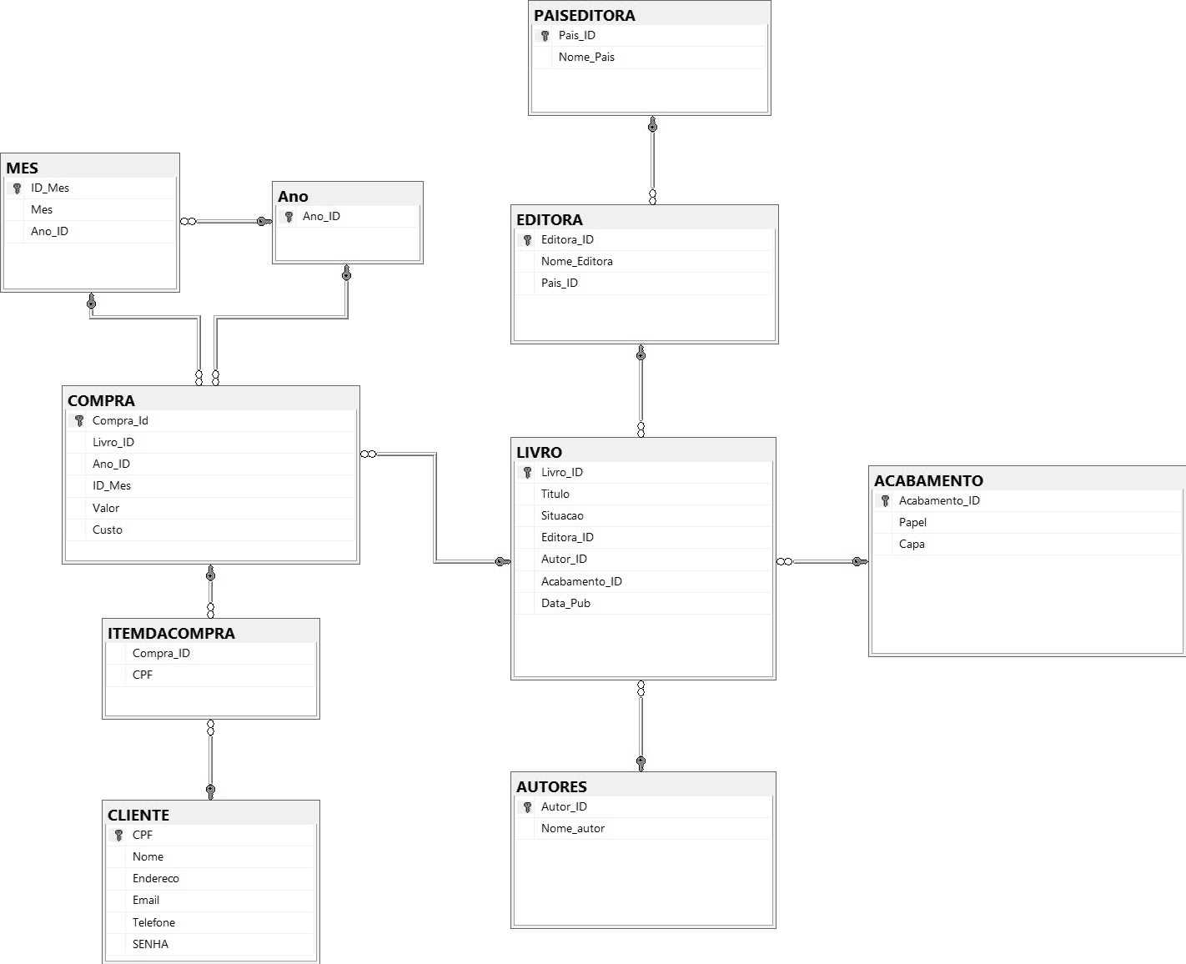
Desenvolvimento do ambiente do BI
Diagrama de entidade-relacionamento do banco de dados relacional da Livraria Âncora:
Dados normalizados na terceira forma normal (3NF)
Estrutura relacional
Orientado a negócios
Destinado a aplicações
Várias junções (JOINS) para executar consultas em determinados níveis de granularidade, menor desempenho
Espaço de armazenamento reduzido
Desenvolvimento
Victor Hugo Negrisoli

Slide 17
Desenvolvimento do ambiente do BI
Processos de ELT:
Os processos de ETL serão feitos diretamente no banco de dados através de operações SQL (Structured Query Language ou Linguagem de Consulta Estruturada)
Medidas criadas: contagem de identificadores para dados quantitativos, soma de custo e vendas para dados ordinais, funções de combinação de campos de dados para criação de novas informações, tais como margem de lucro, representada por:
margem_de_lucro = sum(quantidade * (valor_de_venda) - (valor_de_compra))
Desenvolvimento
Victor Hugo Negrisoli

Slide 18
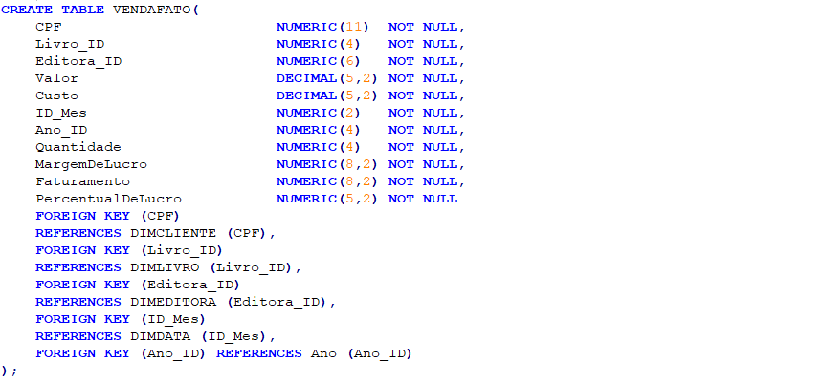
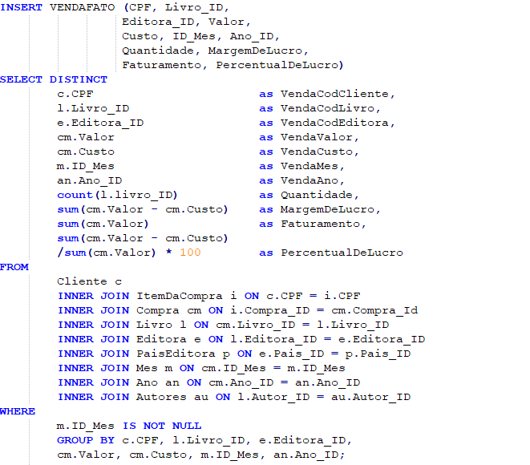
Desenvolvimento do ambiente do BI
Processos de ELT: criação da tabela fato e inserção das medidas calculadas:
Desenvolvimento
Victor Hugo Negrisoli

Slide 19
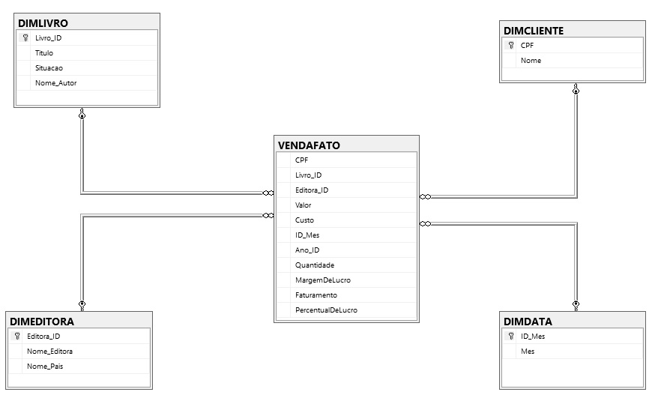
Desenvolvimento do ambiente do BI
A estrutura do data warehouse será desenvolvida a partir da análise de requisitos em um modelo de dados multidimensional, representado por uma tabela fato, também conhecida como modelo estrela.
Dados desnormalizados à primeira forma normal (1NF)
Estrutura multidimensional (dimensões e fatos)
Orientado a assuntos
Destinado a análises
Alto desempenho para consultas em grandes níveis de granularidade
Maior espaço de armazenamento
Desenvolvimento
Victor Hugo Negrisoli

Slide 20
Aplicações Online Analytical Processing (OLAP)
OLAP
Aplicação online que possibilita consultas rápidas para análise de dados de toda a corporação.
Geralmente desenvolvidas através de “cubos” de dados.
Aplicação responsável por consultar um data warehouse e elaborar funções de análises, tais como drill down, roll-up, slicing, dicing, entre outras.
Estrutura de dados multidimensionais.
Maior velocidade e maior armazenamento em disco.
Desenvolvimento
Victor Hugo Negrisoli

Slide 21
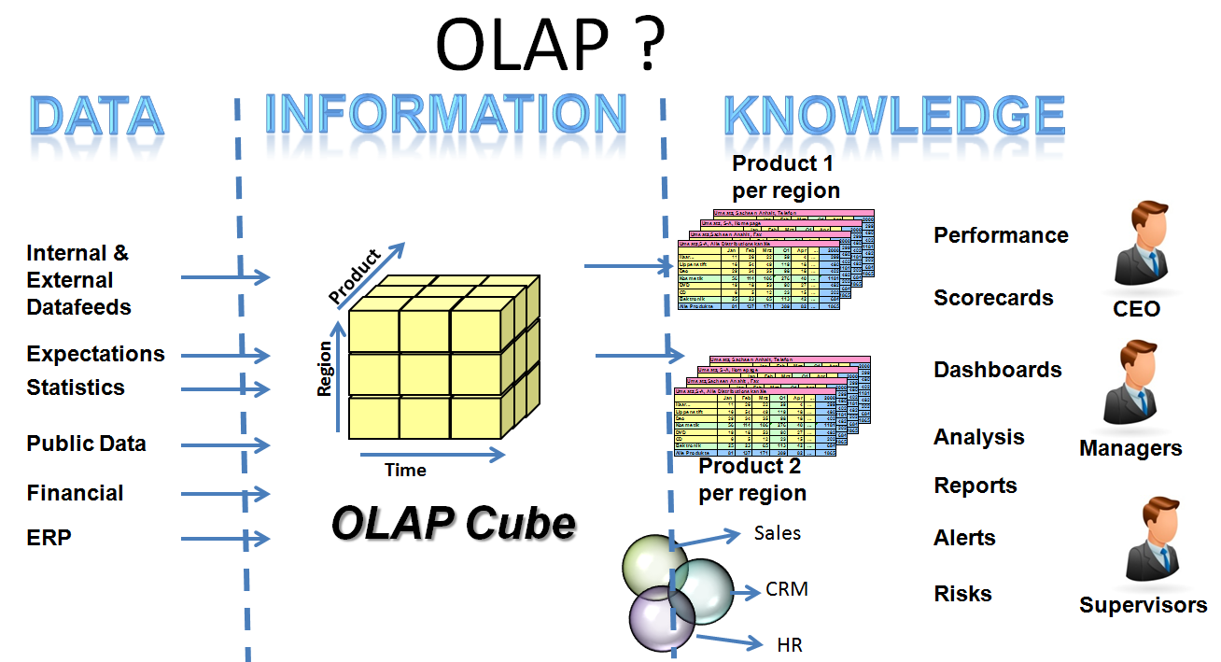
Aplicações Online Analytical Processing (OLAP)
Desenvolvimento
Victor Hugo Negrisoli

Slide 22
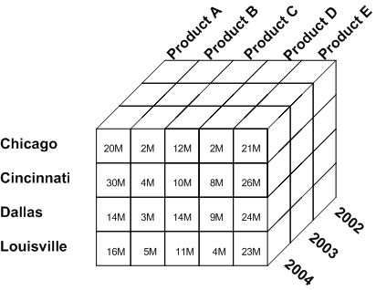
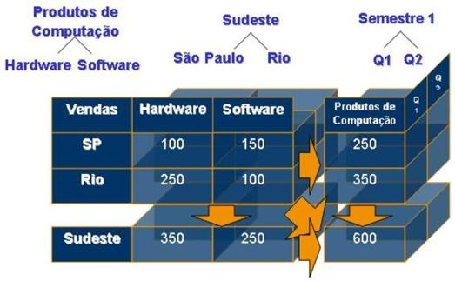
Aplicações Online Analytical Processing (OLAP)
Desenvolvimento
Victor Hugo Negrisoli

Slide 23
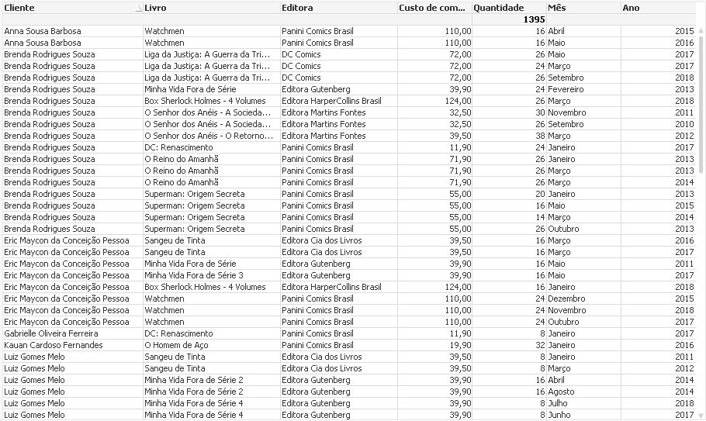
Aplicações Online Analytical Processing (OLAP)
Estrutura OLAP do cubo de dados do projeto desenvolvido com dados agrupados:
Desenvolvimento
Victor Hugo Negrisoli

Slide 24
O que faremos então?
Pegaremos este banco de dados que irei fornecer:
Modelo Relacional
Desenvolvimento
Victor Hugo Negrisoli

Slide 25
O que faremos então?
E transformaremos neste banco de dados:
Modelo Star Schema ou Tabela Fato
Desenvolvimento
Victor Hugo Negrisoli

Slide 26
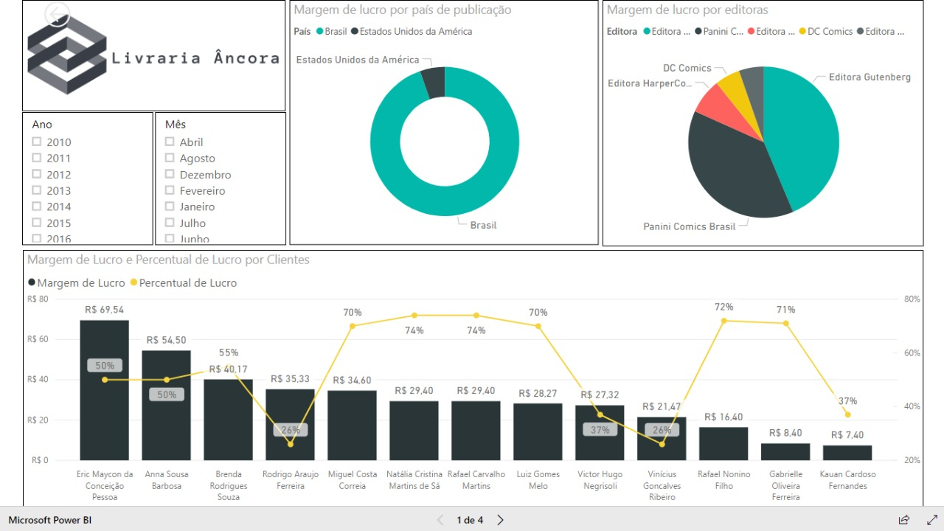
Dashboards e operações de análise de dados
Desenvolvimento
Victor Hugo Negrisoli

Slide 27
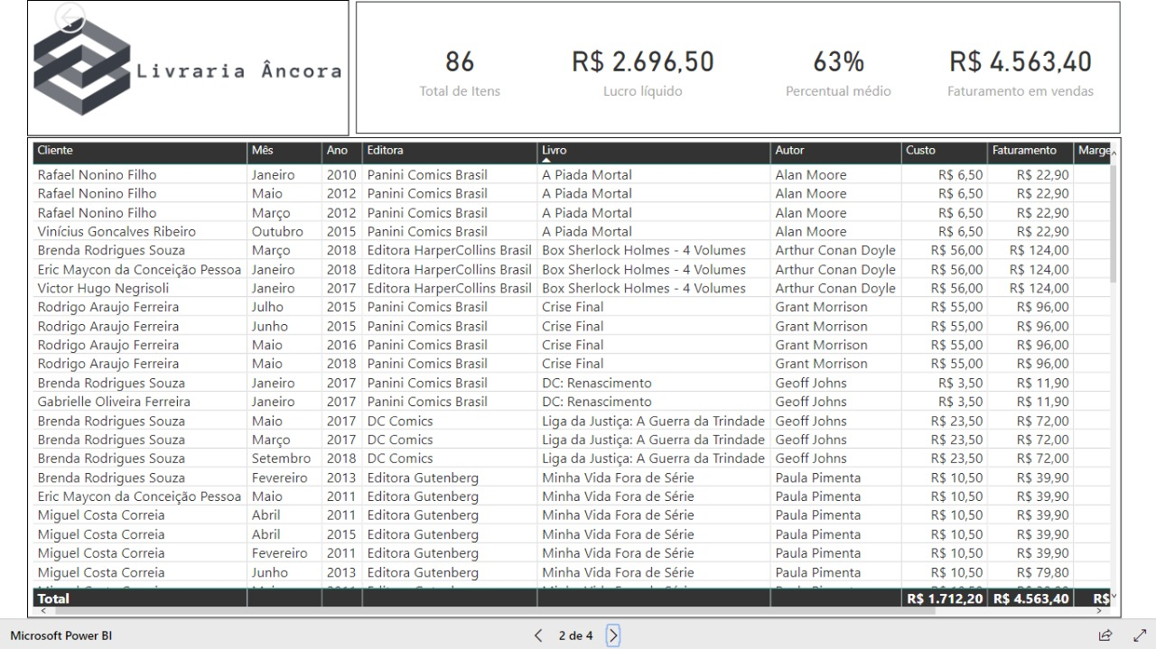
Dashboards e operações de análise de dados
Desenvolvimento
Victor Hugo Negrisoli

Slide 28
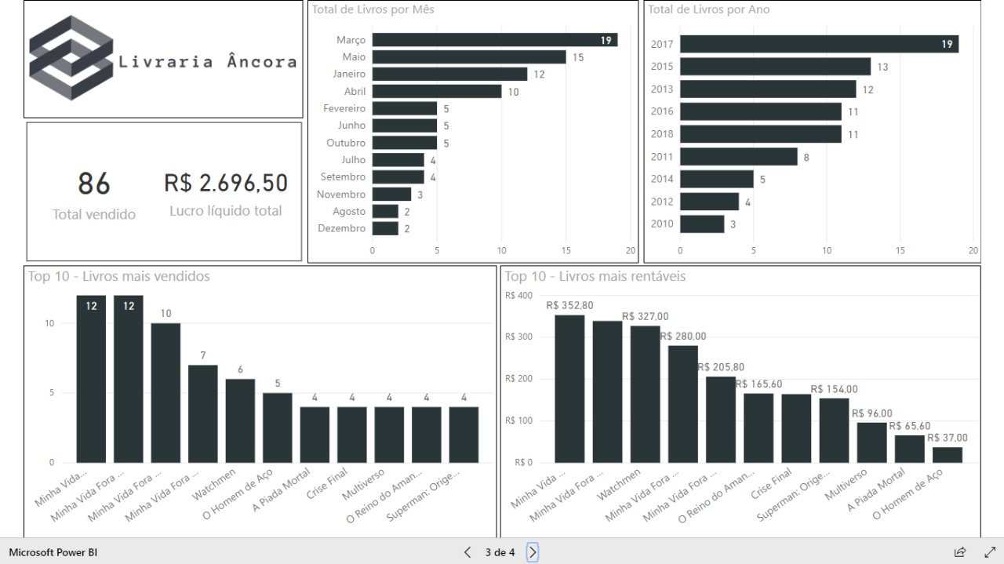
Dashboards e operações de análise de dados
Desenvolvimento
Victor Hugo Negrisoli

Slide 29
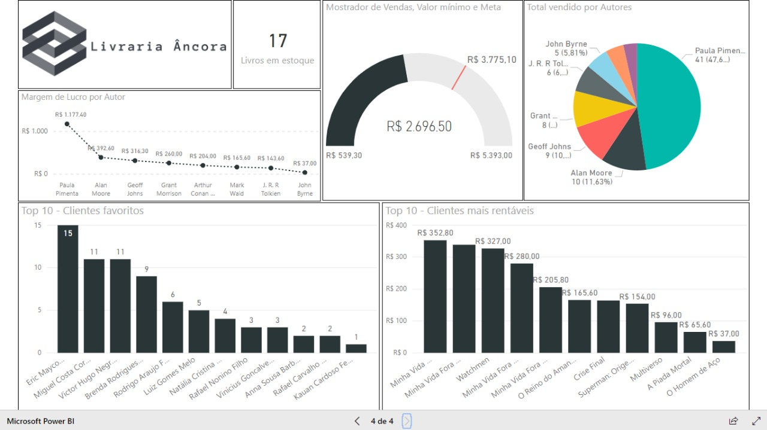
Dashboards e operações de análise de dados
Desenvolvimento
Victor Hugo Negrisoli

Slide 30
Livros e referências para estudos
Todos os conteúdos foram retirados diretamente de livros:
SILBERSCHATZ, Abraham; KORTH, Henry F.; SUDARSHAN, S. Sistema de banco de dados. Rio de Janeiro: Elsevier, 2006.
MANNINO, Michael V. Projeto, Desenvolvimento de Aplicações e Administração de Banco de Dados. São Paulo: McGraw-Hill, 2008.
RAMAKRISHNAN, Raghu; GEHRKE, Johannes. Sistemas de Bancos de Dados. São Paulo: McGraw-Hill, 2008.
SERRA, Laércio. A Essência do Business Intelligence. São Paulo: Berkeley, 2002.
PEREIRA, Leonardo Bruno Rodrigues; XAVIER, Fabrício da Silva Valadares. SQL dos Conceitos às Consultas Complexas. Rio de Janeiro: Ciência Moderna Ltda., 2009.
INMON, William H. Como usar o Data warehouse. Rio de Janeiro: Infobook, 1997.
GONÇALVES, Marcio. Extração de Dados para Data warehouse. Rio de Janeiro: Axcel Books, 2003.
DATE, C. J. Introdução a Sistemas de Bancos de Dados. Rio de Janeiro: Elsevier, 2003.
Conclusão
Victor Hugo Negrisoli

Slide 31
Resultados e conclusões
Obrigado!
Victor Hugo Negrisoli
Contatos:
(43) 9 9147-5826
victorhugonegrisoli.ccs@hotmail.com
Conclusão
Victor Hugo Negrisoli

